Slide 1


Sale Fresh Returns (ក្រោម២៤ម៉ោង)

Slide 2
Fresh Sales Return (ករណីក្រោម២៤ម៉ោង)
  ក្នុង Delivery App ជ្រើសរើសយកអតិថិជនបិទតូប = Fresh Sale Return

Slide 3
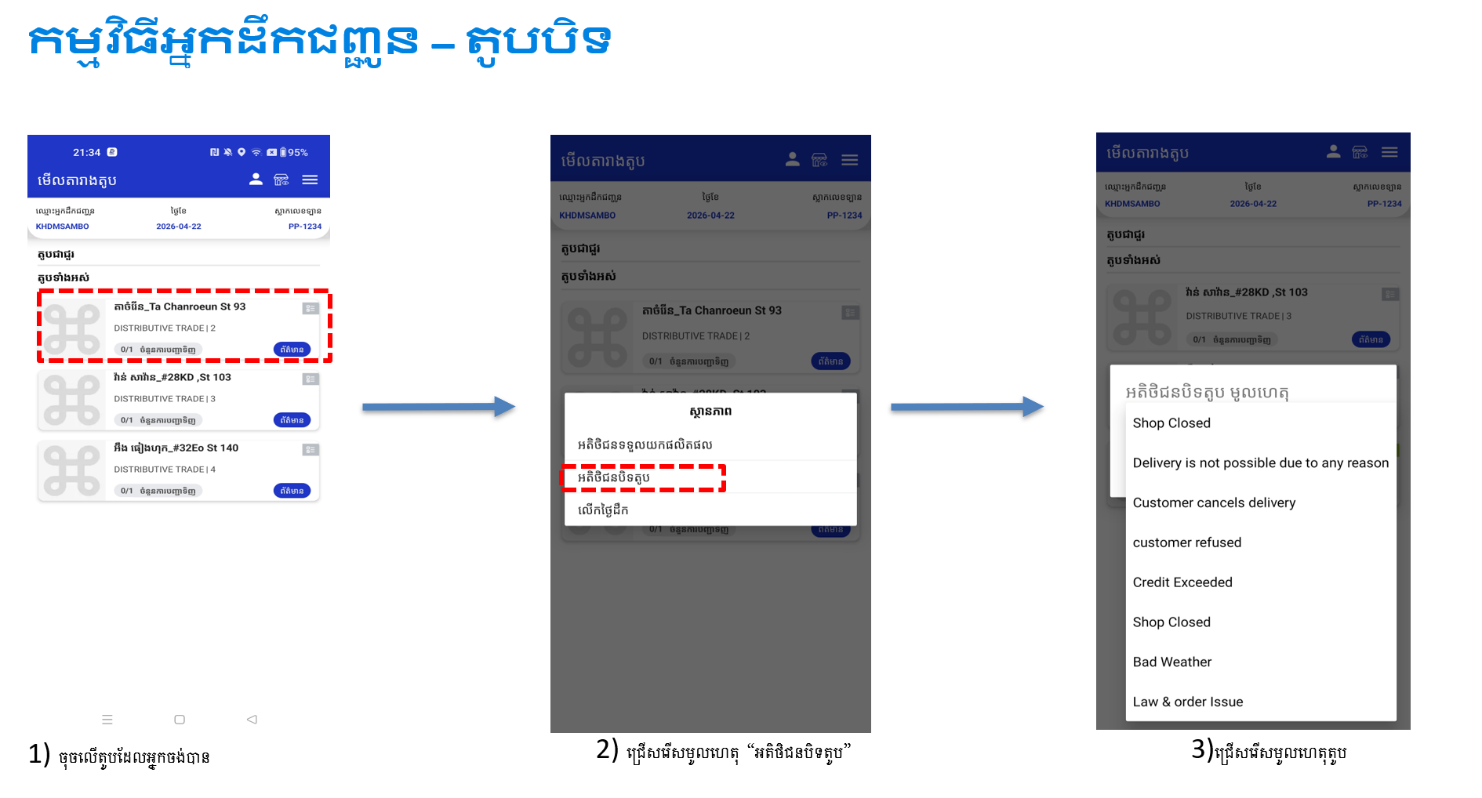

Slide 4
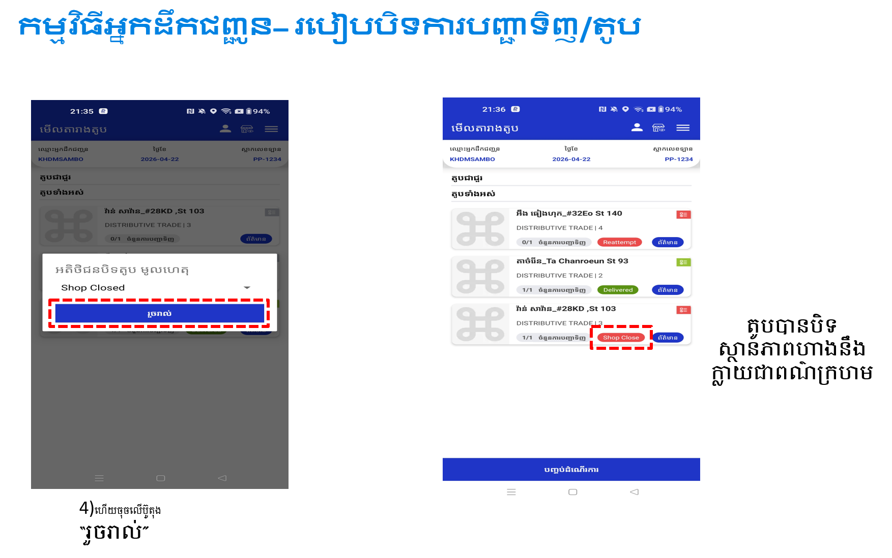

Slide 5
Fresh Sales Return (ករណីក្រោម២៤ម៉ោង)
  នៅពេលដែលធ្វើ Fresh Sales Return បានជោគជ័យ នោះ stock ទាំងអស់នឹងចូលទៅក្នុង Picker App ដើម្បីឲ្យ Check និង Approve
  នៅពេលដែល picker approved រួចរាល់ វានឹងចូលទៅក្នុង Warehouse Manager App ដើម្បីឲ្យ approve ម្ដងទៀតចប់។​

Slide 6
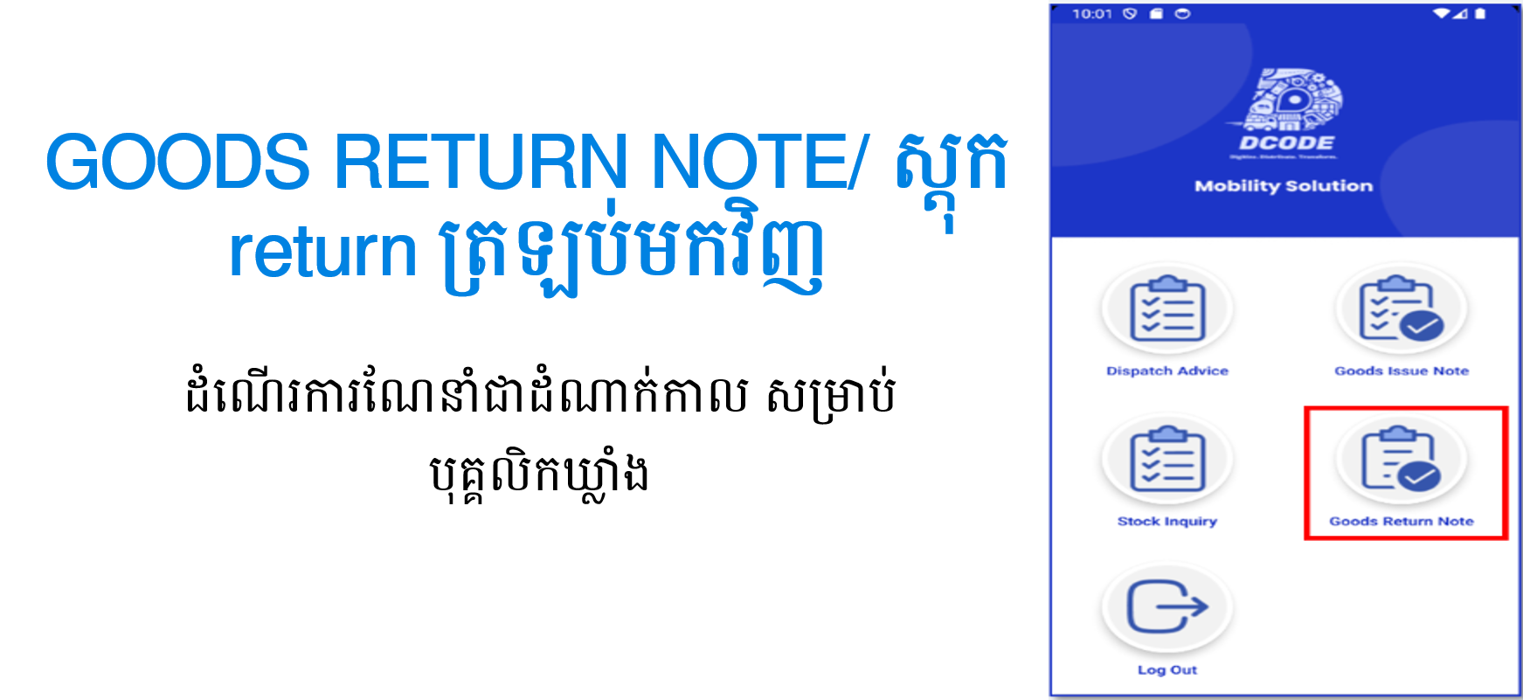

Slide 7
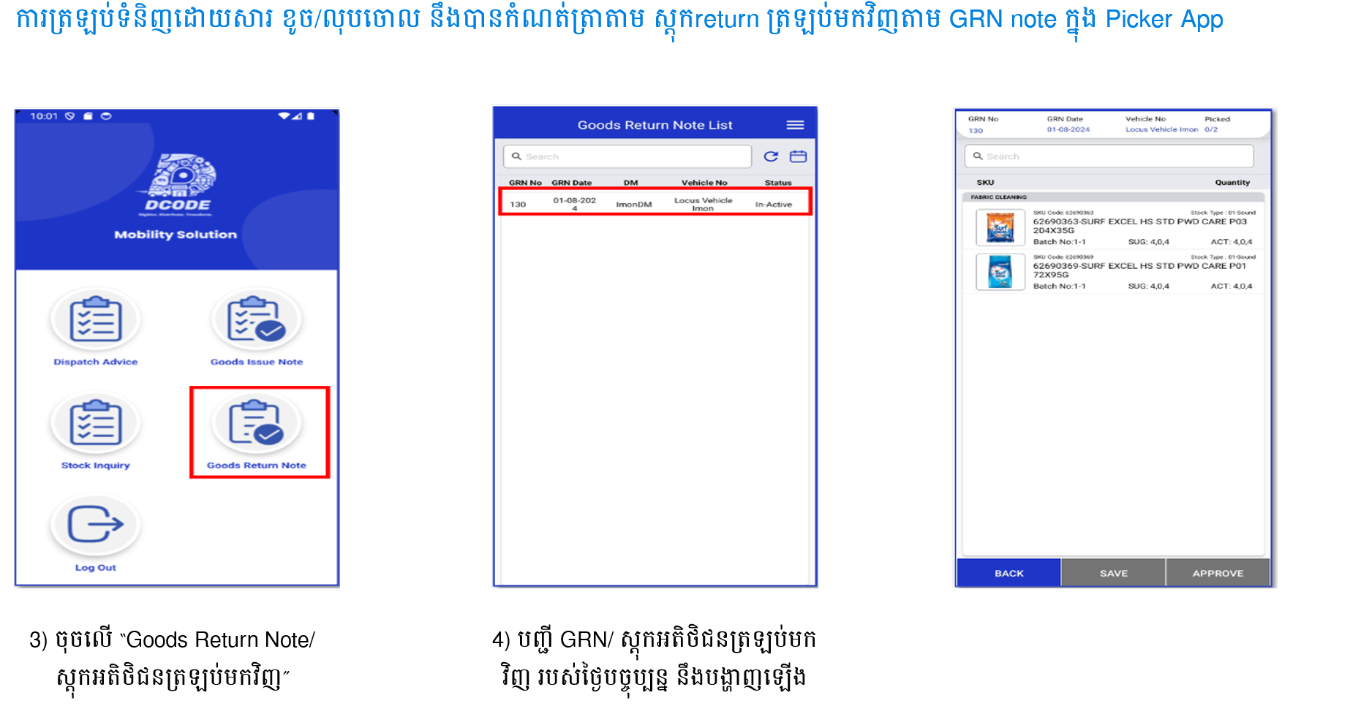

Slide 8
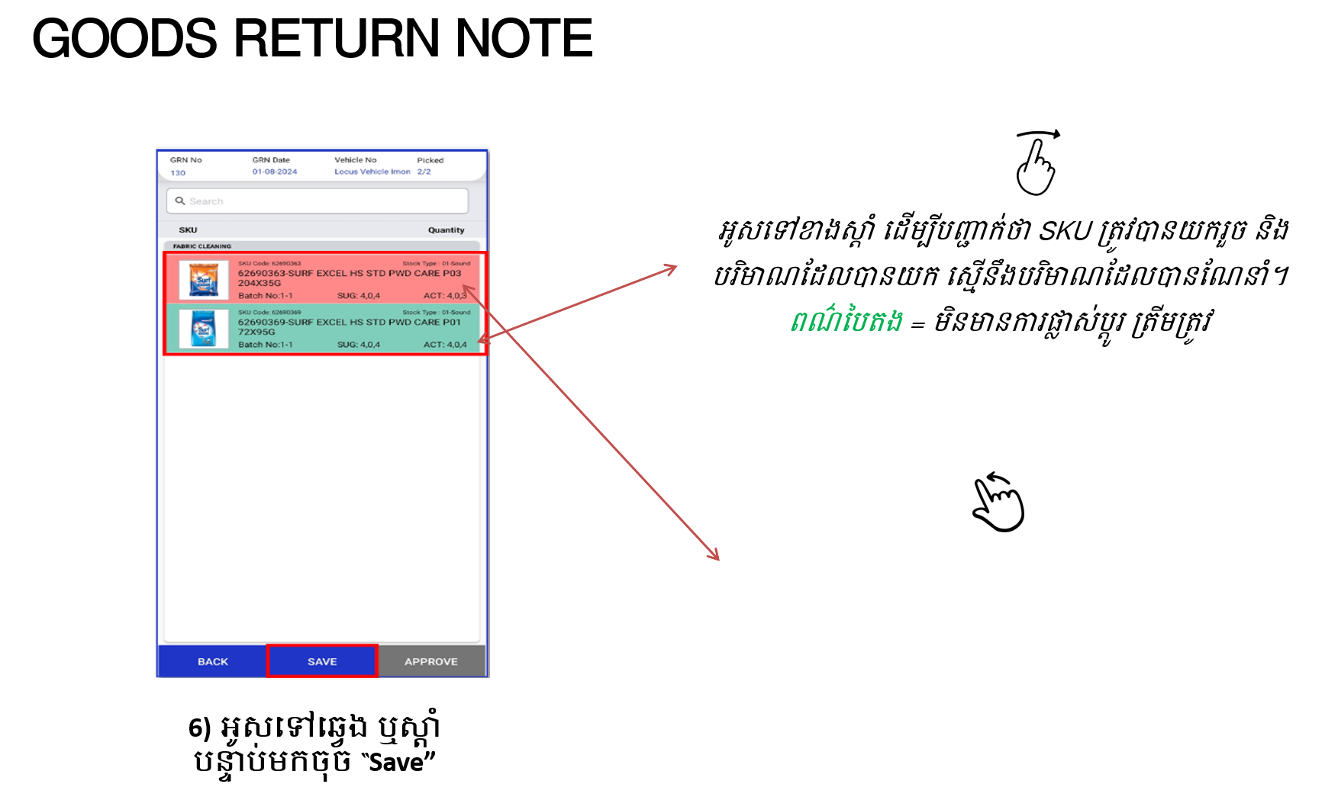
អូសឆ្វេង ដើម្បីកែបរិមាណ បើមិនយកតាមគ្រប់បរិមាណកំណត់របស់​ SKUណាមូយ
ពណ៌ក្រហម បង្ហាញថាមានភាពខុសគ្នារវាងបរិមាណជាក់ស្ដែង និងបរិមាណដែលបានណែនាំ សូមប្រើក្តារចុច (keypad) ដើម្បីបញ្ចូលបរិមាណពិតជាក់ស្ដែង ដែលបានទទួល។

Slide 9
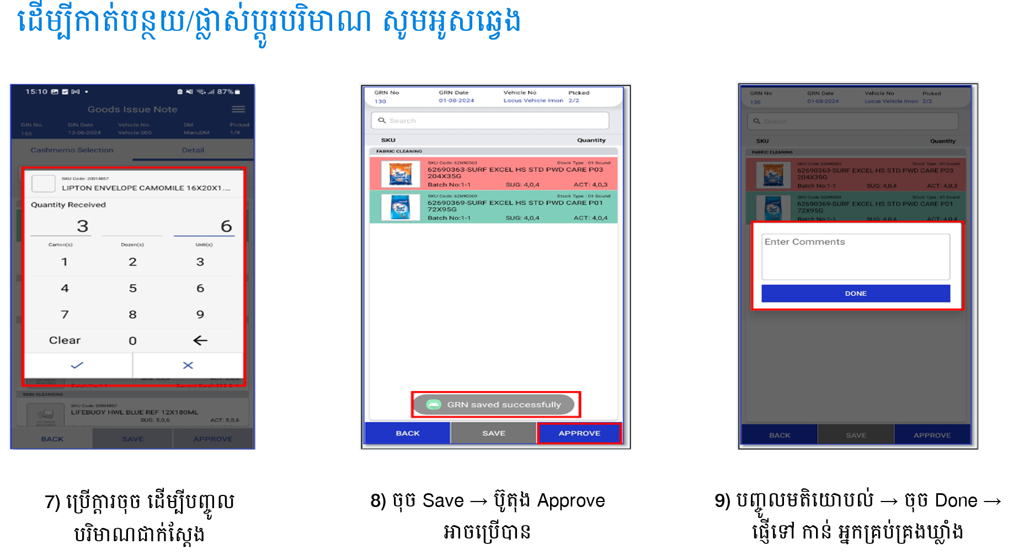

Slide 10
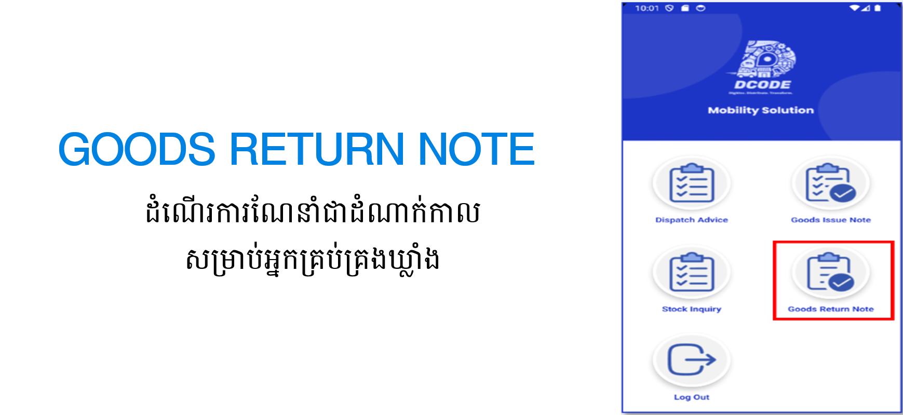

Slide 11
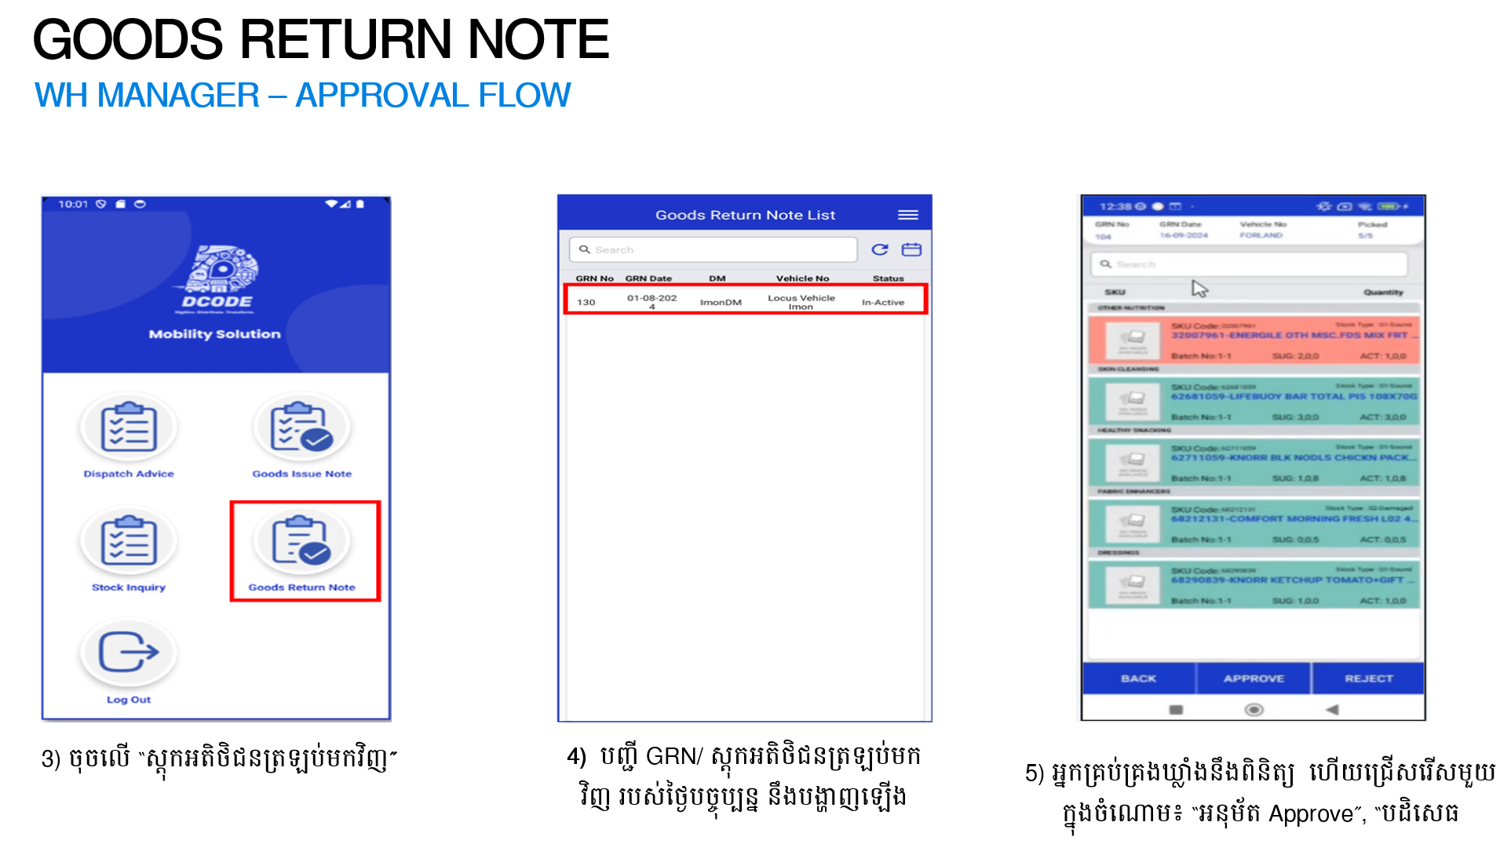

Slide 12
Fresh Sales Return (ករណីក្រោម២៤ម៉ោង)
  ក្នុង Decode ធ្វើការ search ពាក្យថា «Fresh Sales Return»
  Select លើ PJP Number → ថ្ងៃចាប់ផ្ដើមដឹកនិងបញ្ចប់​ (បញ្ជាក់ Fresh Sale Return ធ្វើឡើងបានបន្ទាប់ពី Delivery បញ្ចប់ថ្ងៃដឹកក្នុង App រួចរាល់)។
  បន្ទាប់ពី Select PJP និង Date រួចរាល់ហើយសូមចុច filter ដើម្បីស្វែងរក Invoice Number ដែលត្រូវធ្វើ Fresh Sales Return។ នៅពេលដែលរក invoice ដែលធ្វើ Fresh Sale Return ឃើញហើយ ចុចលើ invoice មួយនោះសិនមុនពេល save។
  បន្ទាប់មកចុចចូលទៅពាក្យ Detail វានឹងបង្ហាញ SKU ទាំងអស់នៅក្នុង invoice មួយហ្នឹងដែលយើងអាចជ្រើសរើស Return SKU មួយចំនួន ឬជ្រើសរើសយក Return ទាំងអស់។

Slide 13
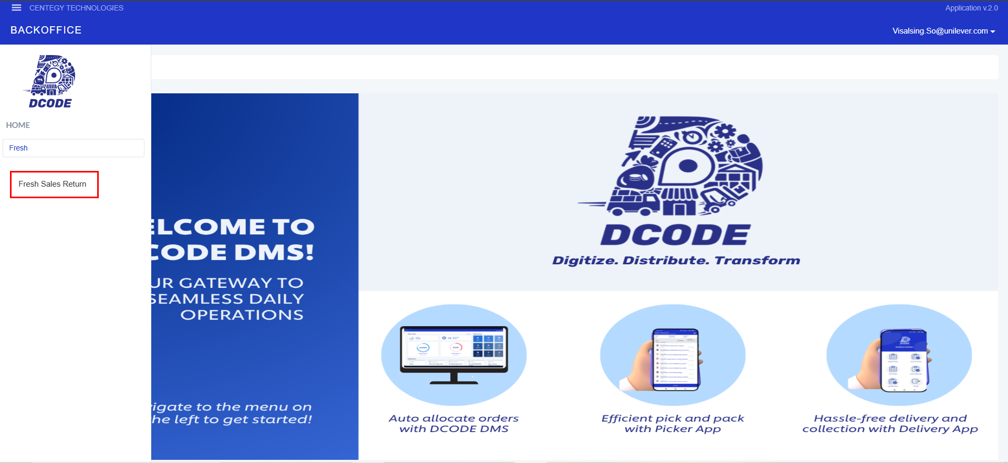

Slide 14
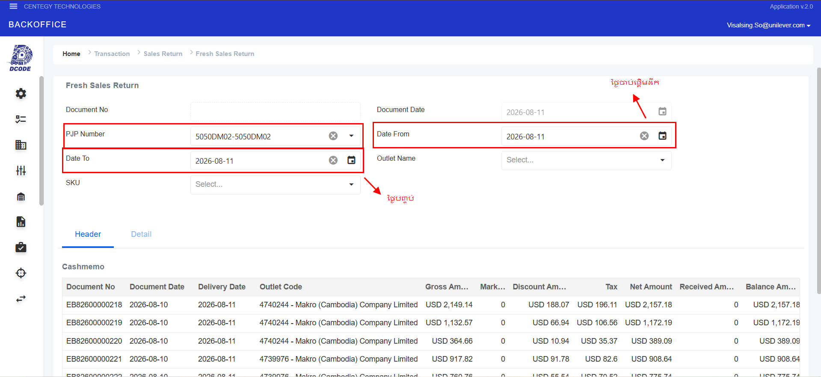

Slide 15
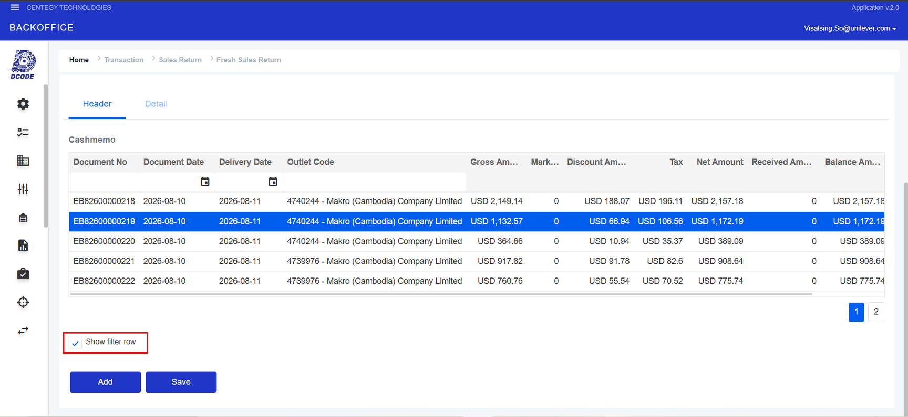

Slide 16
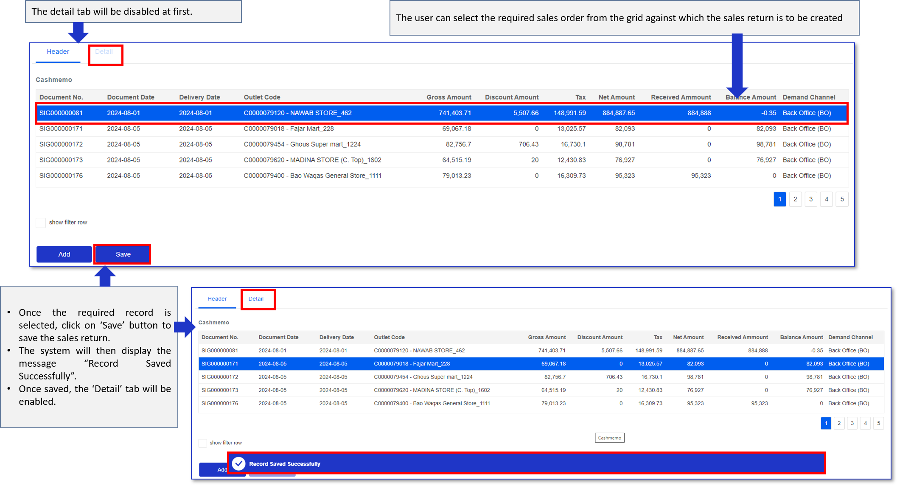

Slide 17
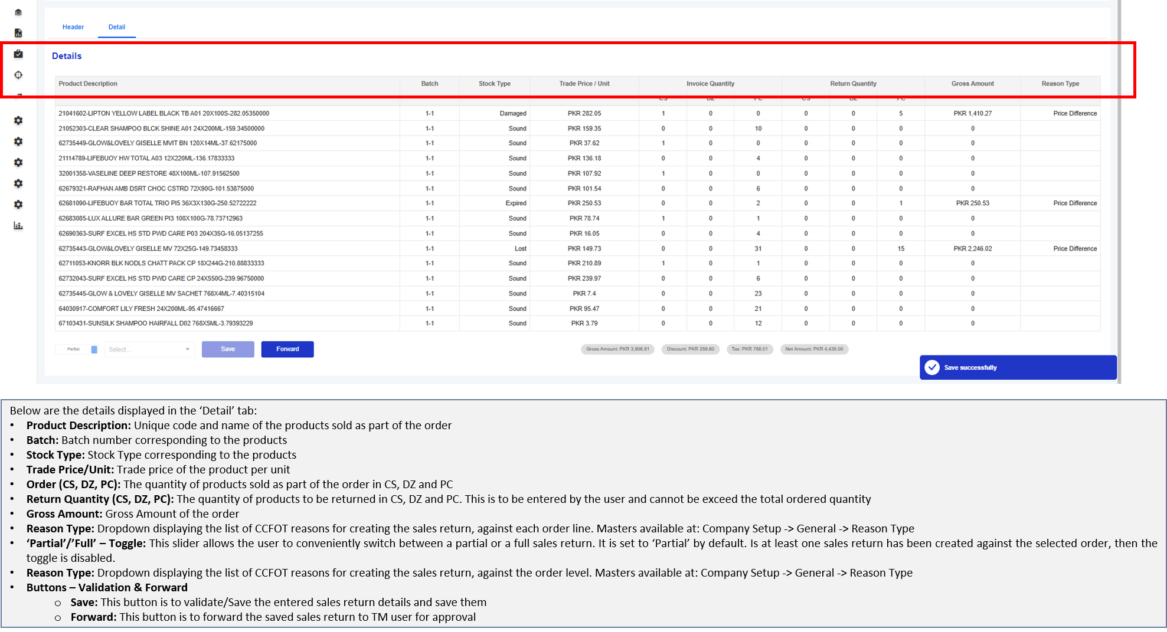

Slide 18
Fresh Sales Return (ករណីក្រោម២៤ម៉ោង)
  បន្ទាប់មកជ្រើសរើសយក Reason និងបន្ទាប់មកចុច Validation និង Save
  បន្ទាប់មកចុច Forward រួចរាល់។
  Sale Return អាចទៅយក stock មកវិញបានលុះត្រាតែខាង outlet មាន new order ហើយខាង outlet ទទួលយកអីវ៉ាន់បានជោគជ័យ។

Slide 19
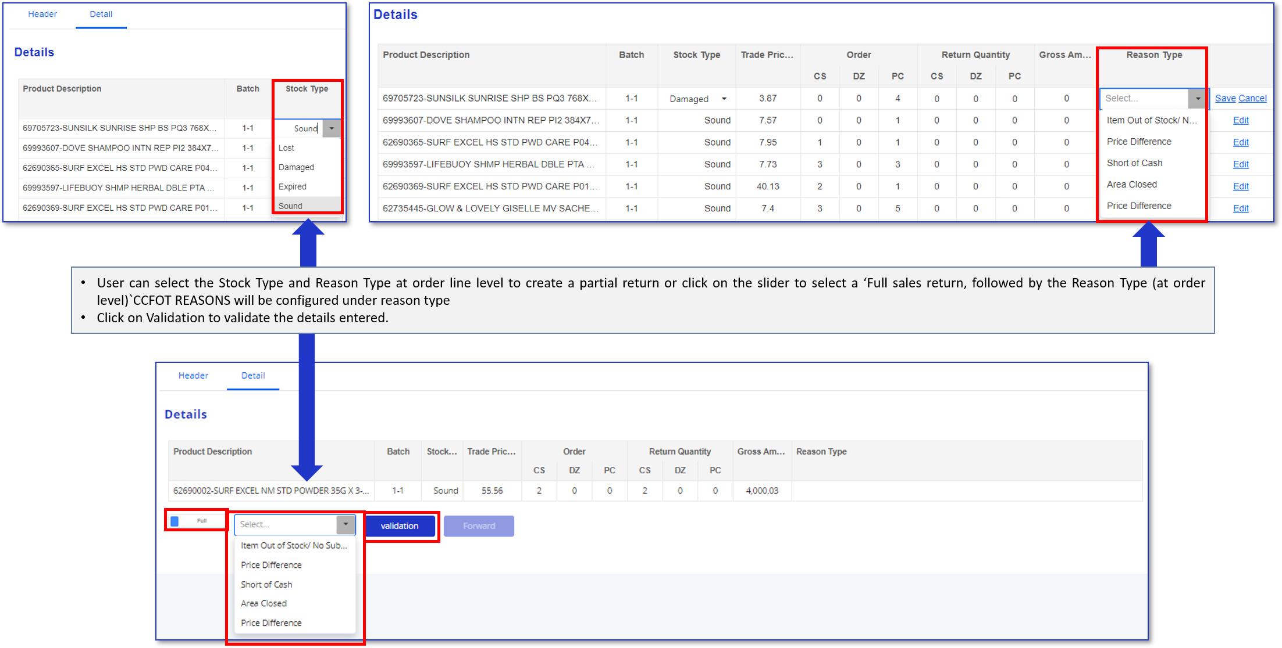

Slide 20
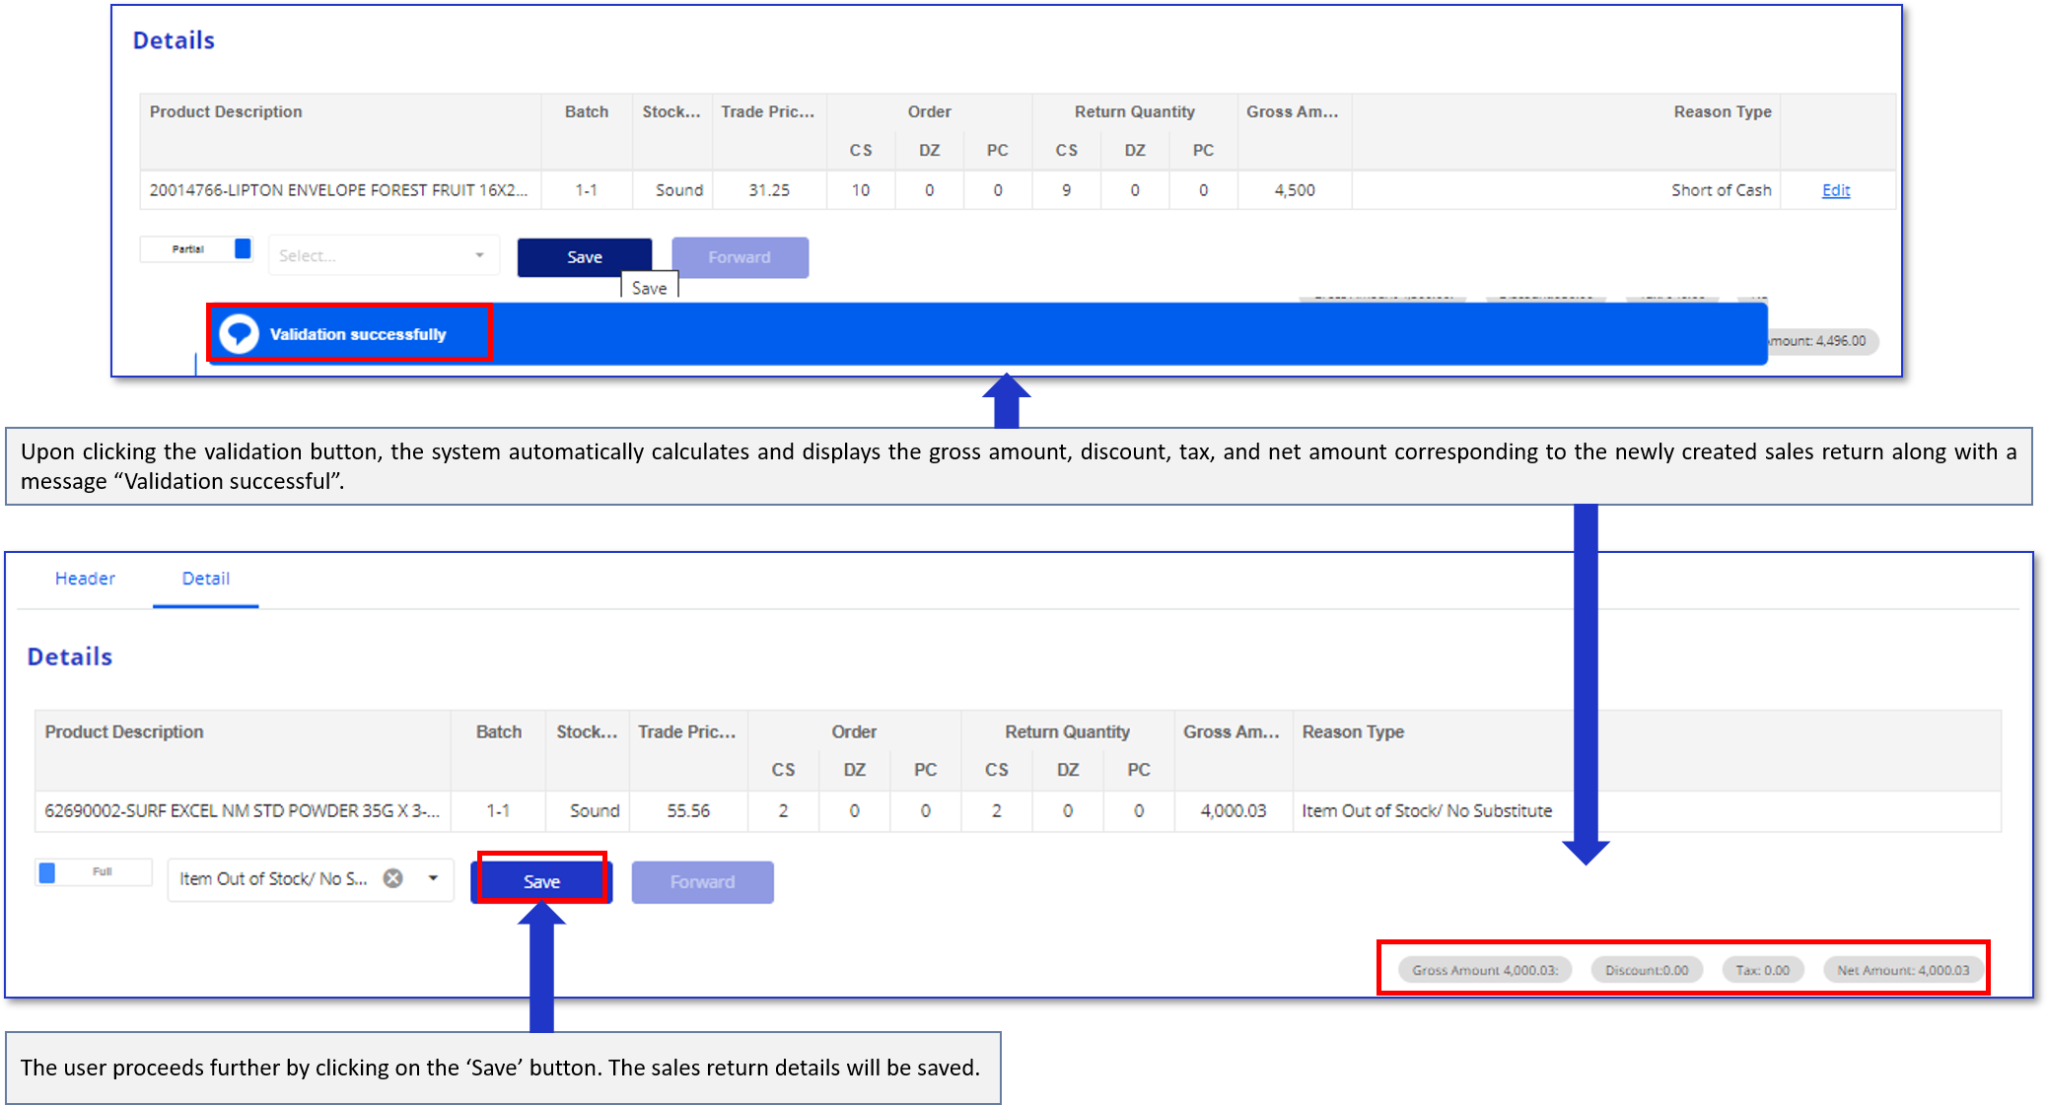

Slide 21
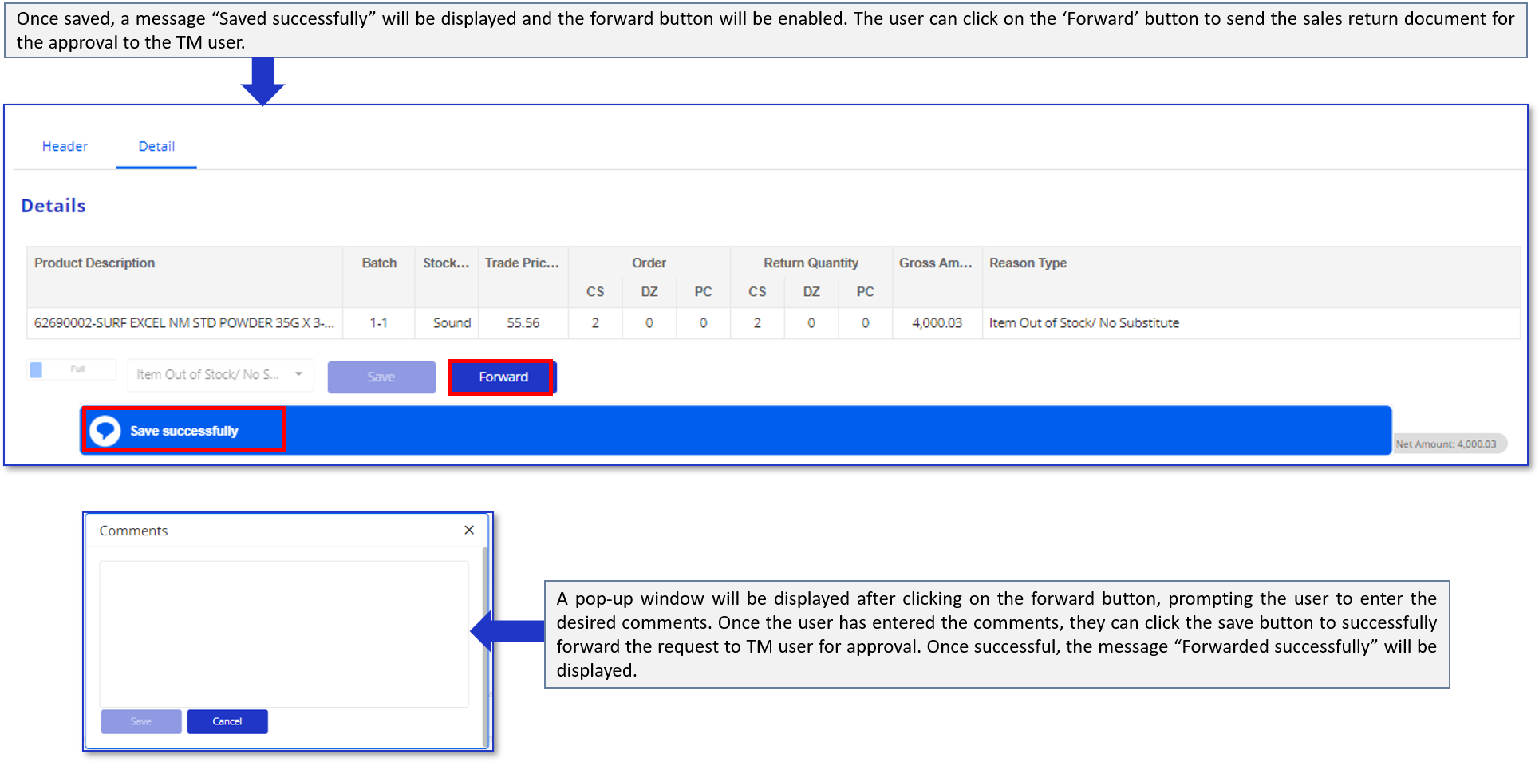

Slide 22
Fresh Sales Return (ករណីក្រោម២៤ម៉ោង)
  ក្នុង Delivery App ពេលដែលចុចលើពាក្យអតិថិជនទទួលយកអីវ៉ាន់ហើយចូលទៅក្នុង invoice វានិងបង្ហាញពាក្យ Pick ដើម្បីឲ្យ Delivery ទទួលយកអីវ៉ាន់ដែលត្រូវធ្វើ Return។​
  បន្ទាប់មក stock នឹងចូលទៅ Picker App និង Warehouse Manager ដើម្បី approve។

Slide 23
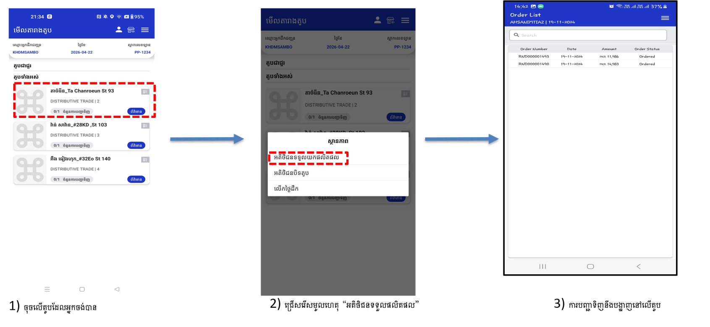

Slide 24

អរគុណ! Thank You!

